Slide 1
Teoria dos Grafos 11.7
Grupo:
- phdmf
- hobs

Slide 2
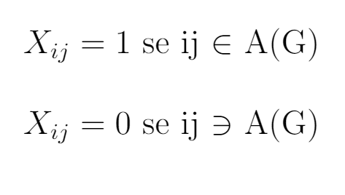
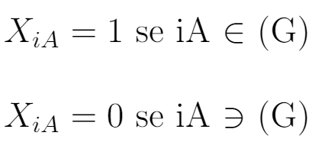
Grafos e Matrizes
* O assunto Grafos e matrizes esta relacionado a Adição e multiplicação de matrizes.
* Primeiramente, podemos relacionar os grafos a dois tipos de matrizes:
  (1) Adjacência : (2) Incidência :
    A = Arestas
    G = Grafo

Slide 3
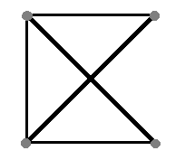
Grafos e Matrizes – Exemplo 1:
Dadas as matrizes (1) e (2) monte o grafo:
(1) Adjacência: (2)Incidência: # Resposta :
 | A | B | C | D
A | 0 | 1 | 1 | 1
B | 1 | 0 | 1 | 1
C | 1 | 1 | 0 | 0
D | 1 | 1 | 0 | 0
 | AB | AC | AD | BC | BD
A | 1 | 1 | 1 | 0 | 0
B | 1 | 0 | 0 | 1 | 1
C | 0 | 1 | 0 | 1 | 0
D | 0 | 0 | 1 | 0 | 1
A
D
B
C

Slide 4

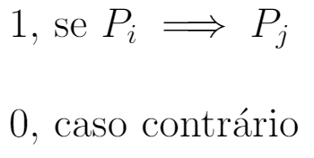
Matriz de grafos direcionados
* O grafo direcionado, também é chamado de grafo dirigido.
* Dado um grafo dirigido de (n) vértices, podemos associá-lo a uma matriz M = [ ] de tamanho (n x n), sendo seus elementos definidos por:
=

Slide 5
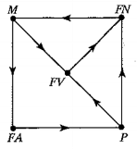
Matriz de grafos direcionados – Exemplo 2:
*Influências numa família:
Os membros de uma família exercem influência uns sobre os outros da seguinte maneira: a mãe (M) tem poder sobre a filha (FA) e o filho mais velho (FV); o pai (P) tem poder sobre os dois filhos; a filha pode influenciar o pai; o filho mais velho tem poder sobre o filho mais novo (FN); o filho mais novo pode influenciar a mãe.
                Podemos modelar este problema
                Familiar com este grafo dirigido:

Slide 6




Grafo dirigido por dominância
É um grafo dirigido tal que, para qualquer par de vértices distintos e , ou ou , mas não ambos.
Vale lembra também que em qualquer grafo dirigido por dominância, existe pelo menos um vértice do qual tenha conexões de 1 ou 2 passos para qualquer outro vértice.

Slide 7
Grafo dirigido por dominância – Exemplo 3:
Suponha que 5 tenistas jogam exatamente 1 vez entre si e os resultados podem ser indicados por um grafo dirigido por dominância. A matriz que representa esse grafo é :
            M =
0 | 0 | 1 | 1 | 0
1 | 0 | 1 | 0 | 1
0 | 0 | 0 | 1 | 0
0 | 1 | 0 | 0 | 0
1 | 0 | 1 | 1 | 0
Dada a matriz, qual o vértice com maior número de conexões?

Slide 8


Resolvendo – Exemplo 3:
Para saber qual vértice tem uma conexão de 1 ou 2 passos com cada um dos demais, devemos aplicar a soma das matrizes M + , assim :
A = M + = + =
Soma das entradas da linha 1 = (4)
Soma das entradas da linha 2 = (9)
Soma das entradas da linha 3 = (2)
Soma das entradas da linha 4 = (4)
Soma das entradas da linha 5 = (7)
0 | 0 | 1 | 1 | 0
1 | 0 | 1 | 0 | 1
0 | 0 | 0 | 1 | 0
0 | 1 | 0 | 0 | 0
1 | 0 | 1 | 1 | 0
0 | 1 | 0 | 1 | 0
1 | 0 | 2 | 3 | 0
0 | 1 | 0 | 0 | 0
1 | 0 | 1 | 0 | 1
0 | 1 | 1 | 2 | 0
0 | 1 | 1 | 2 | 0
2 | 0 | 3 | 3 | 1
0 | 1 | 0 | 1 | 0
1 | 1 | 1 | 0 | 1
1 | 1 | 2 | 3 | 0
Isso mostra que é o vértice que deve ter uma conexão de 1 ou 2 passos com cada um dos demais vértices.

Slide 9
“Poder” de um vértice
Como vimos no exemplo anterior, em grafos dirigidos por dominância existem vértices com mais conexões de 1 ou 2 passos que outros, esse vértices são os quem apresentam maior poder no grafo, ou seja, é o mais “poderoso”.
Sendo assim, o poder de um vértice é dado pela soma das entradas da i-ésima linha da matriz (A).

